Slide 1
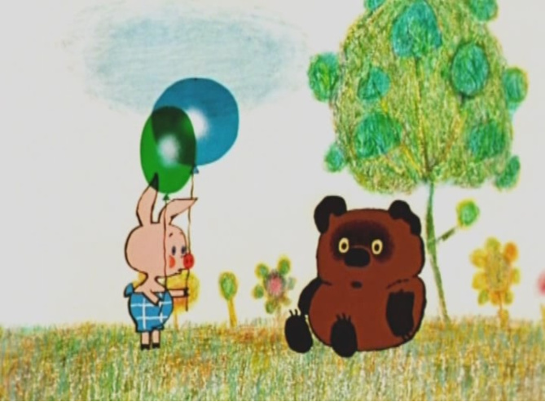
Урок по теме «Применение правила вычисления значения алгебраической суммы двух чисел»
Автор : учитель математики
МБОУ СОШ №2 им. А. Асеева и Ю. Голикова,
ст. Гиагинской, Республики Адыгея
Логачёва Наталья Александровна

Slide 2
Цели урока
образовательные:
повторение правила вычисления значения алгебраической суммы двух чисел;
формирование умений применения данного правила при вычислении значений алгебраической суммы, проверить усвоение материала в ходе выполнения упражнений.
развивающие:
развивать наблюдательность, внимание, память, логическую и математическую речь.
воспитательные:
воспитывать аккуратность, взаимоуважение, активизация познавательной и творческой активности учащихся.
Тип уроки - урок совершенствования знаний, умений и навыков, целевого применения усвоенного. Вид урока – учебный практикум, метод программированных заданий.

Slide 3
СТИХОТВОРЕНИЕ
Если уж захочется вам сложить
Числа отрицательные, нечего тужить:
Надо сумму модулей быстренько узнать,
К ней потом знак «минус» взять да приписать.
Если числа с разными знаками дадут,
Чтоб найти их сумму, все мы тут как тут.
Больший модуль быстро очень выбираем.
Из него мы меньший вычитаем.
Самое же главное – знак не позабыть!
- Вы какой поставите? – мы хотим спросить
- Вам секрет откроем, проще дела нет,
Знак, где модуль больше, запиши в ответ.

Slide 4
ПРАВИЛО ВЫЧИСЛЕНИЯ АЛГЕБРАИЧЕСКОЙ СУММЫ
сумма
знаки слагаемых одинаковые
знаки слагаемых разные
из большего модуля вычесть меньший
сложить модули
перед суммой поставить знак слагаемых
перед суммой поставить знак уменьшаемого

Slide 5
ПРАВИЛО ВЫЧИСЛЕНИЯ АЛГЕБРАИЧЕСКОЙ СУММЫ
- 17+11
знаки слагаемых одинаковые
знаки слагаемых разные
сложить модули
из большего модуля вычесть меньший
17-11=6
перед суммой поставить знак слагаемых
перед суммой поставить знак уменьшаемого
Ответ: -6

Slide 6
ПРАВИЛО ВЫЧИСЛЕНИЯ АЛГЕБРАИЧЕСКОЙ СУММЫ
- 8 - 12
знаки слагаемых одинаковые
знаки слагаемых разные
из большего модуля вычесть меньший
сложить модули
8+12=20
перед суммой поставить знак слагаемых
перед суммой поставить знак уменьшаемого
- 20

Slide 7
а + (- а) = 0
0 + (- а) = 0
0 + а = а

Slide 8
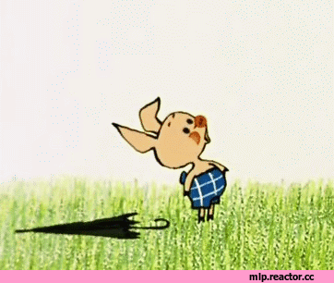
Найдите значение выражения устно, используя правило вычисления алгебраической суммы:
а) 17 – 19 =
- 2;
е) – 34 - 57 =
- 91;
б) – 6 +23 =
17;
ж) 18 – 18 =
0;
в) – 6 – 23 =
-29;
з) 0 + (-25)=
-25;
г) – 17 – 19 =
-36;
и) – 13 + 13 =
0
д) – 34 + 57 =
23;
к) 14 + (- 14) =
0

Slide 9
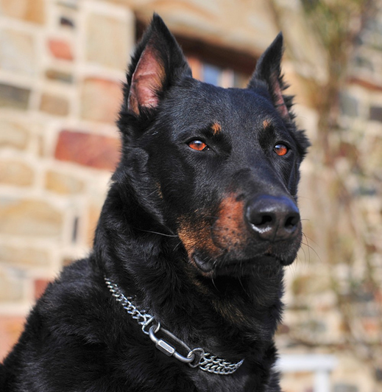
Вычислите, укажите правильный ответ. Зашифрованное слово - порода гладкошёрстной французской овчарки.
5,1+( - 8,3) =
Ш. 3,2; Б. -3,2; З. -3,4;
2. (-5,1) - (+8,3) =
М. -13,2; А. 13,4; О. -13,4;
3. (-5,1) – (- 8,3) =
Р. -3,2; Е. 3,4; С. 3,2;
4. (+5,1) – (-8,3) =
Е. 13,4; П. -13,4; Й. 13,2;
5. 5,1 - (+8,3) =
Е. 3,2; Р. -3,2; К. -3,4;
6. 5,1+(+8,3)=
А. 13,2; О. 13,4; Й. -13,4;
7. (-5,1)+(-8,3)=
Н. -13,4; Д. 13,4; Т. -13,2.
- 3,2
- 13,4
3,2
13,4
- 3,2
13,4
-13,4
1 | 2 | 3 | 4 | 5 | 6 | 7
Б
О
С
Е
Р
О
Н

Slide 10
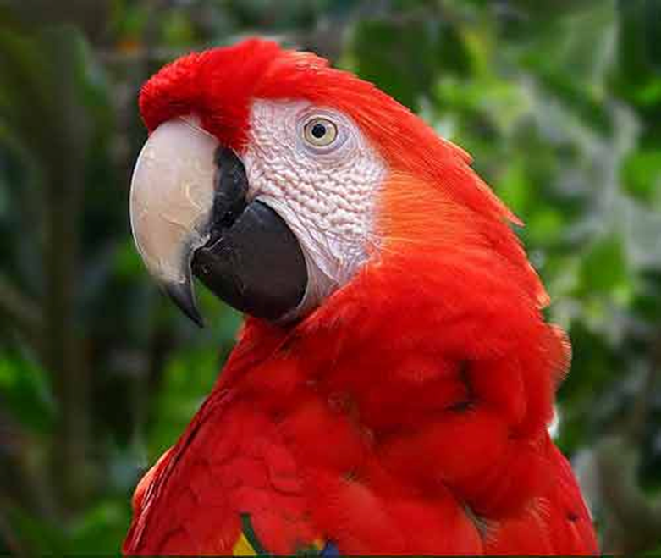
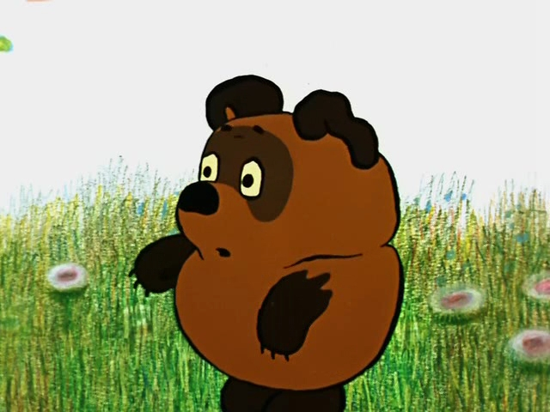
Найдите значение выражения, используя законы арифметических действий. Заполните таблицы. Слово, которое вы получите, - название птицы.
С. (-24) + (-18) + (-12)=
Ы. (-25)+(+58) + (-75)=
Й. (-45)+(+24) + (+26)=
Н. (+65) + (-38) + (-32)=
Р. (-64) + (+82) + (-36)=
А. (-32) + (-82) + (+132)=
К. (-69) + (+16) + (+34)=
- 54
-42
5
-5
-18
18
-19
-19 | -18 | 18 | -54 | -5 | -42 | 5
18 | -18 | 18
К
Р
А
С
Н
Ы
Й
А
Р
А

Slide 11
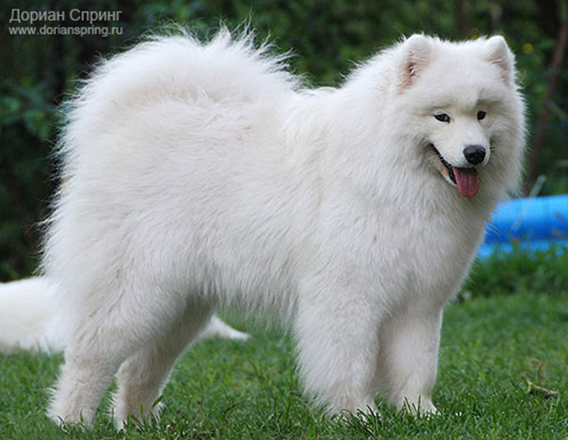
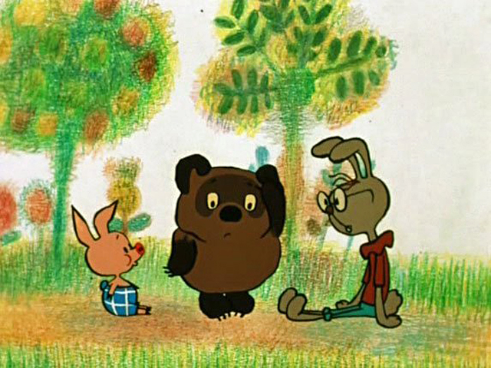
Запишите выражение без скобок и вычислите его значение. Зашифрованное слово – порода собаки.
Р. 4,5 + (-8,2) = Д. - 4,8 – (+2,4) =
Л. (+7,1) – (-2,9) = А. 5,3 – (-7,6) =
Н. -4,7 + (-3,3) = Е. (-11,9) + (-3,1) =
А. (-2,8) – (+5,5) = Я. (+4,2) – (+7,3) =
Г. 12,5 – (-8,4) = С. (-10,5) – (-3,2) =
К. – 7,4 + (+9,5)= Н. (-8,2) + (+9,1) =
-3,7
-7,2
10
12,9
-8
-15
- 8,3
-3,1
20,9
-7,3
2,1
0,9
20,9 | -3,7 | -15 | -8 | 10 | -8,3 | 0,9 | -7,2 | -7,3 | 2,1 | 12,9 | -3,1
Г
Р
Е
Н
Л
А
Н
Д
С
К
А
Я

Slide 12
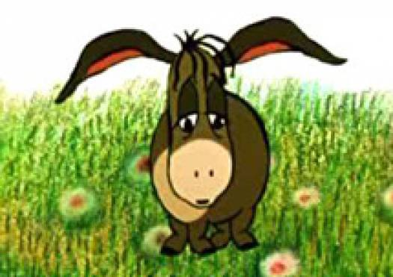
Самостоятельная работа
В-I
В-II
Вычислите:
а) -2,7+ (-24,3) – (-5,1) + (-9,4); а) – 13,2 + (-5,7) – (+4,3) – (-16,2);
б)-13,3 + 4,9 – (-15,34) + (-26,75) + б) -12,9 + 8,14 - (-9,23) + (-14,3)+
+ 18,46 + (-10,95); + 7,63 + (-12,8);
2. В четырёхугольнике MNPK сторона MN= y см. Выразите остальные стороны этого четырёхугольника, если:
NP на 2 см меньше MN;
PK в 2,125 раза больше MN;
MN на 2 см больше PK.
Составьте уравнение, зная, что периметр MNPK равен 8,75 см. Решите полученное уравнение. Найдите длину MN.
2. В четырёхугольнике ABCD сторона
AB = x см. Выразите остальные стороны этого четырёхугольника, если:
BC на 3 см меньше AB;
CD в 1,125 раза больше AB;
AD на 3 см больше CD.
Составьте уравнение, зная, что периметр ABCD равен 10,2см. Решите полученное уравнение. Найдите длинуAB.

Slide 13
Домашнее задание №266(а;в), 269(а;б), 273(а;в).
Рефлексия:
Оцените себя:
Чему я сегодня научился?
Смогу ли я использовать свои знания,
чтобы выполнить д/з?
Что было для меня интересным?
Что осталось непонятным?
Ожидаемые предметные результаты
Могут выполнять вычисления значений выражений, в которых рассматриваются суммы положительных и отрицательных чисел.
Могут свободно вычислять алгебраические суммы с обыкновенными дробями и смешанными числами.
Могут проводить анализ данного задания, аргументировать решение, презентовать решения.
Воспроизведение прослушанной и прочитанной информации с заданной степенью свернутости.

Slide 14
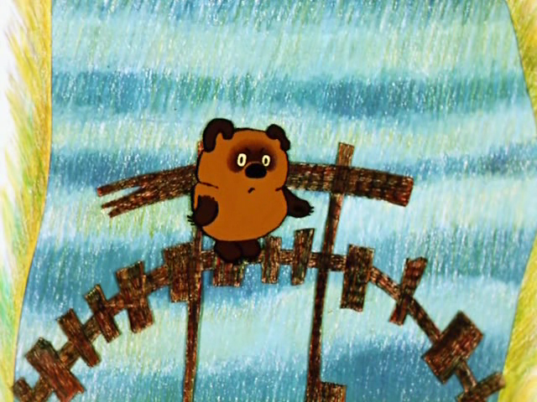
Спасибо за урок!

